Slide 1
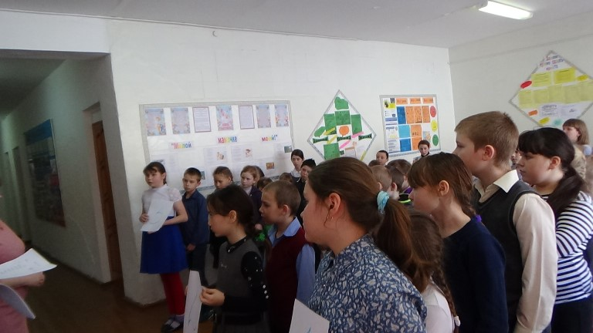
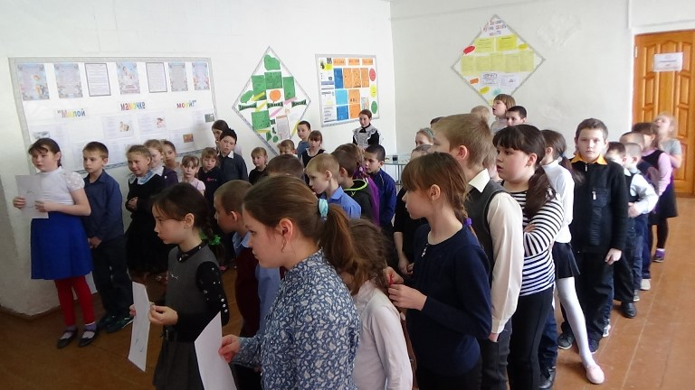
Занимательные задачки, вопросы и ребусы по математике, скороговорки и сказки и другие испытания в маршрутном листе математического квеста для 3 сборных команд из обучающихся 1-4 классов подготовили учителя начальных классов.
15 февраля 2019 года

Slide 2
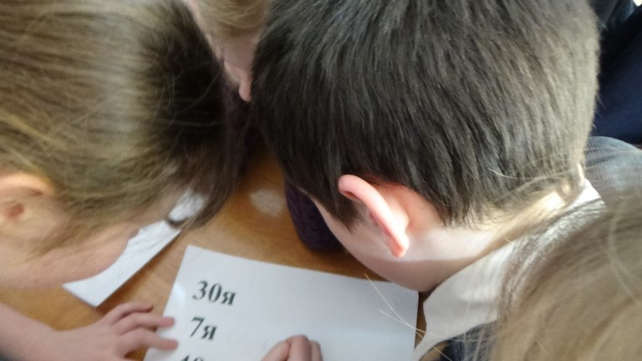
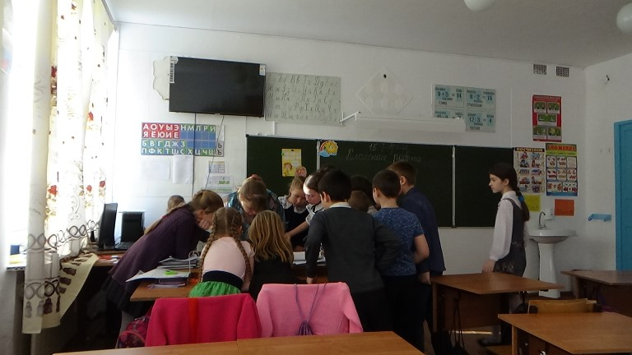
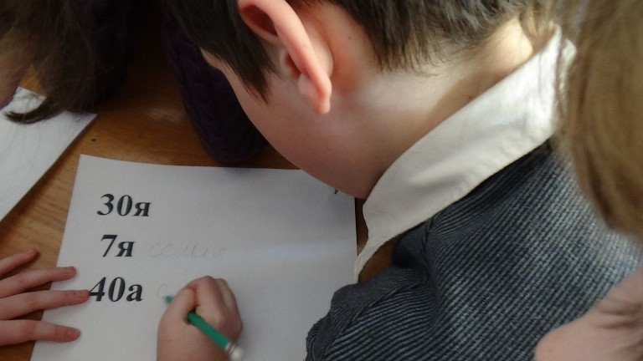
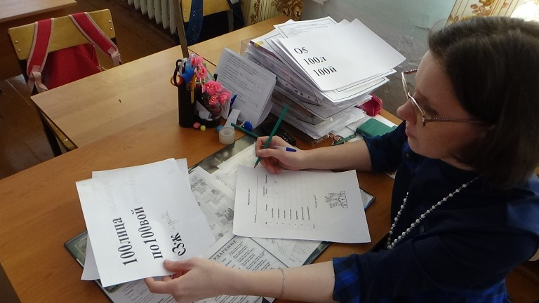
«Математический квест»
«РЕБУСОВО»

Slide 3
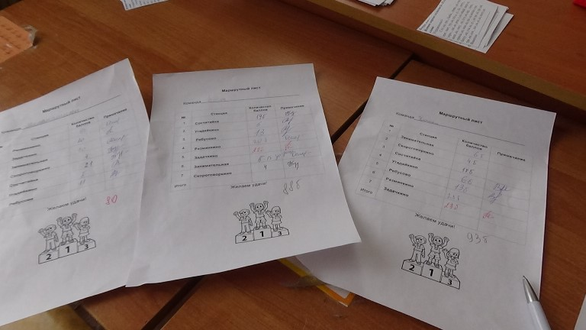
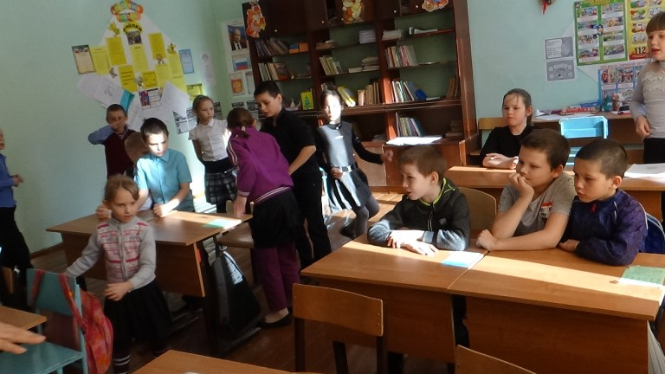
Фрагменты выполнения заданий
Маршрутные листы участников
«Загадкино»
«Орешки для ума»
«Скороговоркино»

